Slide 1
課題１.Machine Learning - 住宅価格予想 -
項目 | 課題１
目的 | 学習データから精度の高い住宅価格予測モデルを作成
目標 | 精度判定の指標は一般的に使われている決定係数R2を使用 R2>= 90
データ | 831列5行のデータ ①価格②サイズ③地域④建築年⑤部屋数
シナリオ | 1. データクレンジング ・外れ値はRのoutlierライブラリのgrubbs.testを使い、当該値を削除 ・Null値は列を削除 ・建築年は2018年を基準として経過年数に変更したものを使用 ・地域の値は離散値であるがまずは初期値を利用 2. R を使ってデータを概観し、価格と説明変数の相関関係を確認する。 一般的に住宅の大きさや経過件数と価格に正もしくは負の相関関係が存在すると思われる。 相関係数が高い場合は、線形回帰の代表である単回帰分析もしくは重回帰分析のモデルを pythonで作成する。 3. また、相関係数が高い説明変数が１種類の場合は、精度向上のため非線形である他のモデルも検討する。
結果概要 | Rでの解析結果より価格とサイズに高い相関が見られたが、他の説明変数との相関は見ることができなかった。よって、非線形の予測モデルでの精度向上を期待、Pythonにて一旦単回帰分析を行い、非線形のDecision Tree及びRandom Forestを実施し比較を行った。その結果、Decision Treeモデルにて80%後半の精度を得ることができた（＝R2スコアの約6%向上）。 なお、データ件数を増加させるも予測モデルの精度向上が観測されなかったことから、別の説明変数を追加することで更なる改良の余地があるものと思われる。

Slide 2
結果詳細
項目 | 課題１
R結果詳細 | 1. データクレンジング ・外れ値はサイズの値が415である列を1件削除 ・Null値は列を5件削除 ・総計825件を対象とする。 2. 解析結果 データのプロット及びcorコマンドにより価格とサイズに高い相関(0.88)を確認。 一方、経過年数とは高い相関が見られなかった。
Python結果詳細 | 1. 単回帰分析 ・R2スコア: 約81% 2. 非線形分析 ・DecisionTreeRegressor チューニング：決定木の深さ(max_depth), 最小のサンプル数(min_samples_split) R2スコア：約86％ ・RandomForestRegressor チューニング：決定木の深さ(max_depth), 最小のサンプル数(min_samples_split) 決定木の個数(n_estimators) R2スコア：約67％
コード | RおよびPythonのコードは以下をご参照下さい。 https://github.com/tkshim/Predict_Housing_Price

Slide 3
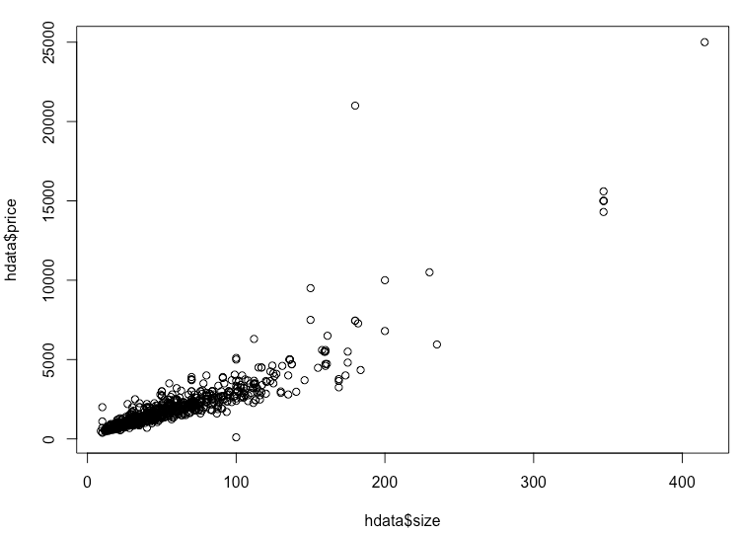
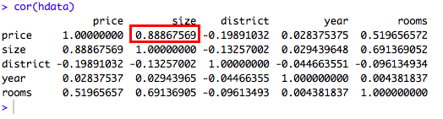
プロットと相関係数計算結果

Slide 4
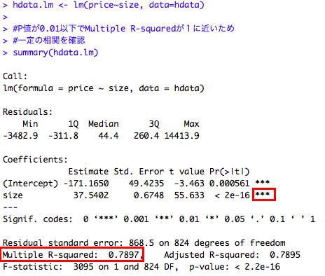
単回帰分析結果

Slide 5
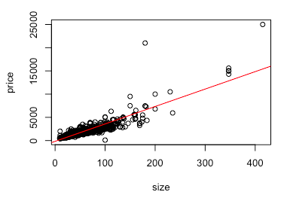
単回帰分析結果図

Slide 6
課題２.猫犬分類 – Deep Learning -
項目 | 課題2
目的 | 学習データから猫犬分類モデルを作成
目標 | Accuracy > 80% * 実習機(MBA 1.6 GHz Intel Core i5/8GB Memory)の性能限界により学習データの数を制限しているため。 * KaggleのcompetitionではPierre Sermanet氏がOverFeatにて98.9%を達成。 https://arxiv.org/abs/1312.6229 https://github.com/sermanet/OverFeat
データ | Cat: JPEGファイル10778枚 Dog: JPEGファイル1077枚
シナリオ | 1. 環境 TensorFlow 1.8, Keras 2.1.6 最新版 2018/5/1時点 2. 物体認識・検出モデルはAlexNet、GoogLeNet, ResNetなど様々な手法が登場している。 まずは、Kerasのsequantialを利用してシンプルなモデルを構築する。 *参考：「現場で使える！TensorFlow開発入門」翔泳社 3. 次にkerasが対応している学習済みモデルVGG16を使って転移学習を行うことで、 より少ない学習データ(160枚)で一定の精度を出せるカスタマイズ版VGG16モデルを作成する。 参考： *https://www.slideshare.net/ren4yu/ss-84282514 *http://aidiary.hatenablog.com/entry/20170110/1484057655 *https://qiita.com/God_KonaBanana/items/2cf829172087d2423f58
結果 | シンプル構成 Testスコア81.3％のモデルを作成することができた。追加での検証としてGoogle ColaboratoryのGPU構成を利用し、シンプル構成の学習データを14000枚で検証を実施、87.4%と更なる精度向上を達成できた。 *https://research.google.com/colaboratory/faq.html VGG16構成 シンプル構成の約1/10の160枚で転移学習モデル構築を行ったところ、シンプル構成とほぼ同等のパフォーマンスを得ることができた。学習データを増やすことでOver Fit(過学習)を低減させ、より高い精度の実現が見込まれる。

Slide 7
結果詳細
Model | Train/Test | Accuracy | Loss
Simple_1560 | Train | 89.5% | 0.24
 | Test | 81.3% | 0.49
Simple_14000 | Train | 93.1% | 0.18
 | Test | 87.4% | 0.36
VGG16_160 | Train | 99.4% | 0.06
 | Test | 81.9% | 0.45
コード
https://github.com/tkshim/Keras_Classification_CatvsDog

